Slide 1

Daniel Paulo
dptsalvador@hotmail.com

Slide 2

Introdução
Um ambiente de distribuição de dados é aquele que pode conter cópias dos mesmos dados em diversos servidores.

Slide 3

É aquela que a transação é executada em todos os servidores que participam do processo.
O foco é distribuir os dados em diversos servidores
Processo conhecido como Two-phase commit

Slide 4
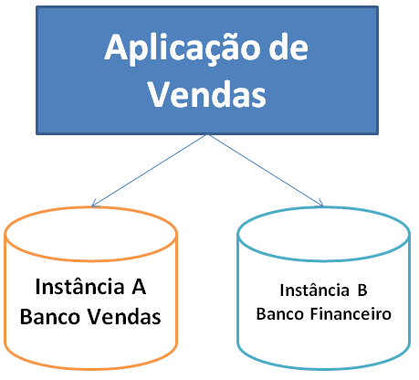

Slide 5

Envolve a distribuição das cópias de dados de um banco de origem para um ou mais de destino.
Tipos:
Síncrona unidirecional
Síncrona Bidirecional
Assíncrona unidirecional
Assíncrona bidirecional

Slide 6
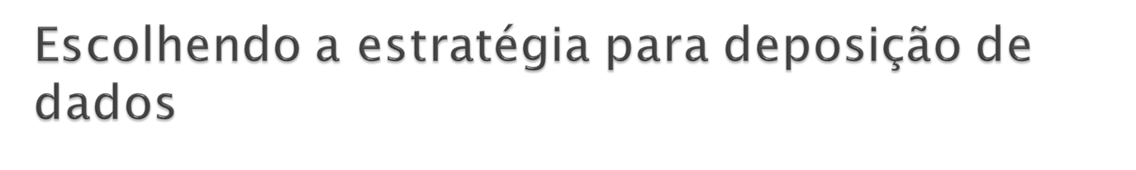
Tempo de Latência: Tempo em que não pode haver sincronia entre os dados
Caso seja necessário a atualização constante é recomendado Transações distribuídas
Autonomia dos Sites
Quando utilizamos a replicação do tipo MERGE, os servidores trabalham independentemente um do outro
O protocolo two-fase commit tem a finalidade de controlar as transações entre os servidores. A transação somente é processada se todos os servidores estiverem disponíveis.

Slide 7
O Processo de replicação
O processo de replicação do SQL realiza o envio de dados de um banco de dados de origem para um de destino de forma periódica.

Slide 8

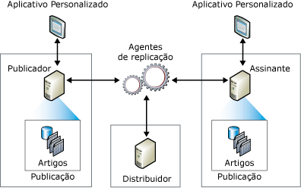

Slide 9

Publiser (Editor): é o banco de dados de origem dos dados
Distributor (Distribuidor): é o servidor responsável por distribuir os dados publicáveis. Ele recebe as alterações, armazena e envia para o Subscriber.
Subscriber (Assinante): É o servidor que receberá os dados
Publications (Publicações): Conjunto de dados a ser replicado
Articles (Artigos): Pode ser parte de uma publicação, tabela ou subconjunto de dados

Slide 10

Quando criamos uma publicação podemos filtrar os dados que farão parte de um artigo.
Filtragem vertical: Seleção das colunas a serem replicadas
Filtragem Horizontal: Escolha das linhas que serão replicadas

Slide 11

Push Subscription: Configurada a partir do servidor Publisher e consome recursos do servidor Distributor
PULL Subscription: É configurado a partir do servidor Subscriber e consome recursos deste mesmo servidor

Slide 12

SNAPSHOT Agent: Inicia e sincronização dos dados das tabelas de origem e destino. A função é preparar os arquivos Snapshot.
Distributor Agent: Agente responsável por mover as transações ou os snapshots dos dados

Slide 13
Log reader agent: Realiza o monitoramente do transaction Log de cada banco de dados configurado para a publicação Transacional. Ele faz uma cópia das transações do transaction log do publisher que são marcadas para replicação. Feita a cópia o Log Reader Agent envia para o Distribution local até o envio para o subscribers
Merge Agent: É responsável por fundir as alterações de dados.
*O Snapshot Agent realiza a cópia da tabela tomando como base o BCP (Bulk Copy Program). O BCP não utiliza LOG.

Slide 14

SNAPSHOT Publication: Este tipo faz um cópia, como se tirasse uma foto dos dados
Necessita de uma pequena quantidade de recursos do processador
A publicação Snapshot envia as alterações e os dados
Uma grande quantidade de recursos pode ser necessária para transmitir o dados, caso o banco seja muito grande
É um modelo mais simples
É recomendado quando: os dados do Subscriber são necessários somente para a leitura

Slide 15
Transaction Publication
Pode ser selecionado parte ou uma tabela inteira
Permite selecionar Procedures
É utilizado o Transaction LOG para capturar as alterações feitas sobre os dados
O SQL realiza o monitoramento dos comando INSERT, UPDATE e DELETE, que são marcados para replicação e armazena no banco de Distribuição. Feito isso, as alterações são enviadas para o Subscribers
As alterações são enviadas de forma contínua ou conforme intervalor predefinidos
As alterações são realizadas somente no Publisher, desta forma os Subscribers sempre terão os mesmos dados, evitando conflitos.

Slide 16
MERGE Publication
Este tipo de publicação permite que todos os envolvidos tenham todos os dados
Pode ocasionar conflitos
É necessário que cada tabela possua uma coluna única do tipo uniqueidentifier (É criada na configuração da replica)
Triggers que procuram por alterações feitas sobre os dados da tabela publicada são criados pelo SQL
Os triggers gerados pela publicação Merge não interferem nos triggers definidos pelo usuário
Peer-to-Peer: ativa a detecção de conflitos, trata conflito como erro e altera o estado para inconsistente

Slide 17

- Tendo em vista que a publicação MERGE permite alteração dos dados por parte do Publisher e Subscribers, é possível que ocorra conflitos
- O Merge Agent obtem informações do sistema Msmerge_contents a fim de detectar os conflitos, verificando as alterações e aplicando logo em seguida

Slide 18

Cenário de replicação cliente / servidor
Troca de dados com usuários móveis, sites e aplicações POS (Point of Sale)
Aplicações que necessitam trocar informações com usuários remotos: CRM (Customer Relationship Management), SFA (Sales Force Automation) e FFA (Field Force Automation)

Slide 19

Integração de dados
Melhor disponibilidade e escalabilidade
Dados presentes em servidores para OLAP (Tomada de decisão)
Servidor dedicado de processamento em lote

Slide 20

MASTER
MODEL
DISTRIBUTION
MSDB
TemDB

Slide 21

Página 504 à 523

